Slide 1
React

Slide 2
Занятие 1. Установка

Slide 3
Установка Node.JS и npm
Сначала нужно установить Node.JS (вместе с npm)
https://nodejs.org/en/download/
На macOS может возникнуть ошибка, что нельзя запустить, решается:
https://support.apple.com/ru-ru/HT202491
Затем проверить версию Node.JS в командной строке/Terminal:
node –v
npm –v
Если вывелась версия, то всё ок. Если нет – надо разбираться с ошибкой.

Slide 4
Создание проекта
Для начала в командной строке или Terminal надо перейти в папку, в которой будут проекты:
cd «путь к папке»
Затем запустить
create-react-app app-name
Где app-name – название проекта

Slide 5
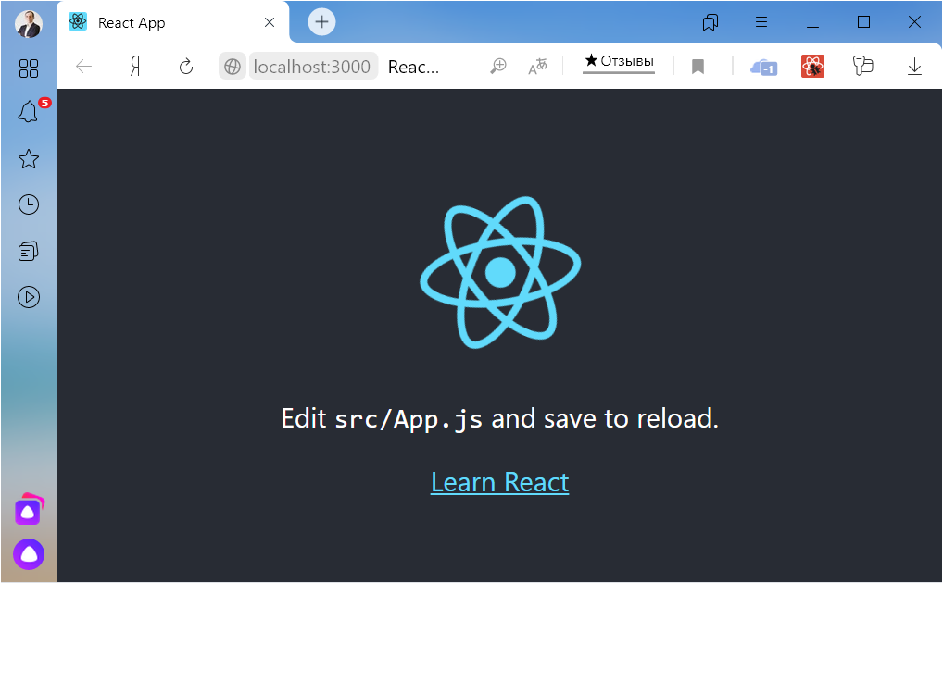
Запуск проекта
После создания проекта надо перейти в папку созданного проекта
cd app-name
Где app-name – название проекта
Запустить проект:
npm start
В итоге откроется браузер со страницей:
http://localhost:3000/

Slide 6
Занятие 5. Формы

